Slide 1
LE CAC ET LES RANDONNEES
SAISON 2021 / 2022 (effectuées)

Slide 2
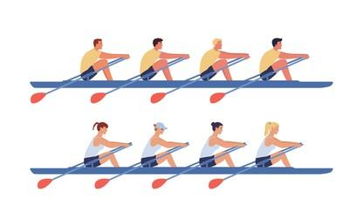
2022
Randonnée Maisons Laffitte – Avril
RANDONNEE DES PICANTINS - COMPIEGNE – Mai
LAC DE STARNBERG - MUNICH - Juin
TRAVERSEE DE PARIS- Septembre

Slide 3
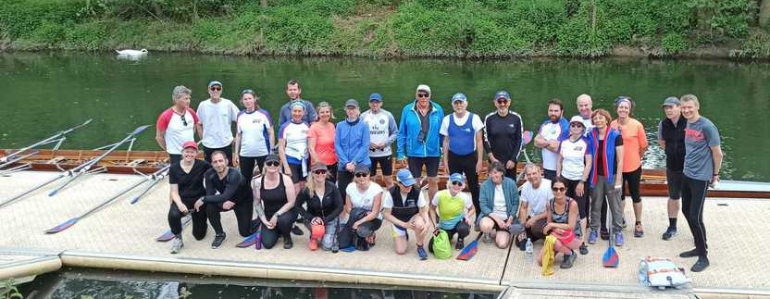
RANDONNE INTERCLUBS ANDRESY - ML
24 avril 2022
Première randonnée des nouveaux adhérents pour un premier aperçu des randonnées
Partenariat avec le club de Maisons Laffitte qui nous accueille pour le pique nique = Environ 15 km par tronçon (Aller/Retour)

Slide 4
RANDONNE DES PICANTINS
7 et 8 mai 2022
20 km par jour
Combiné de rame et de visites culturelles
Ambiance hyper conviviale

Slide 5
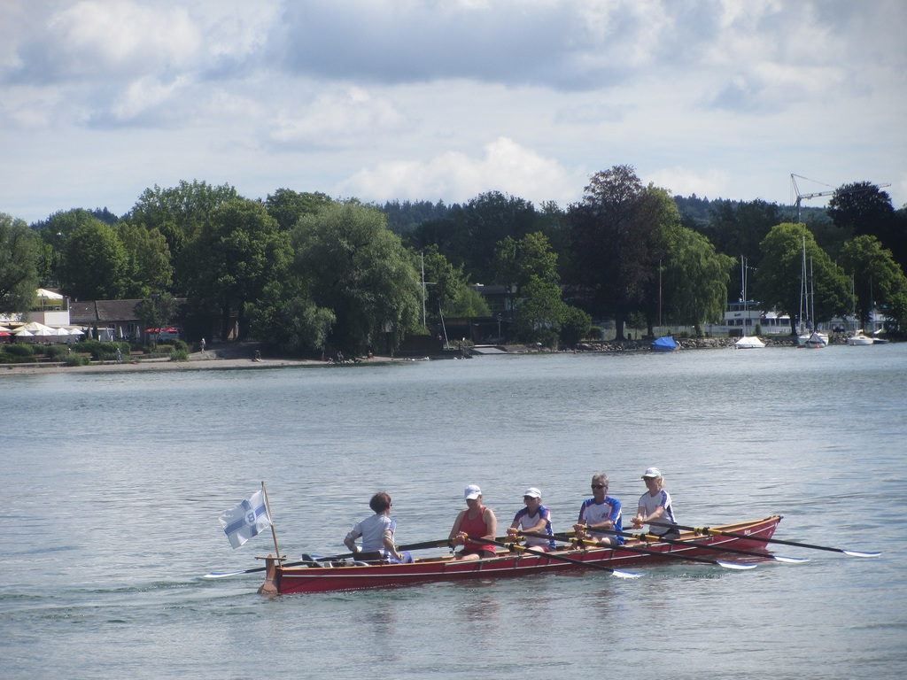
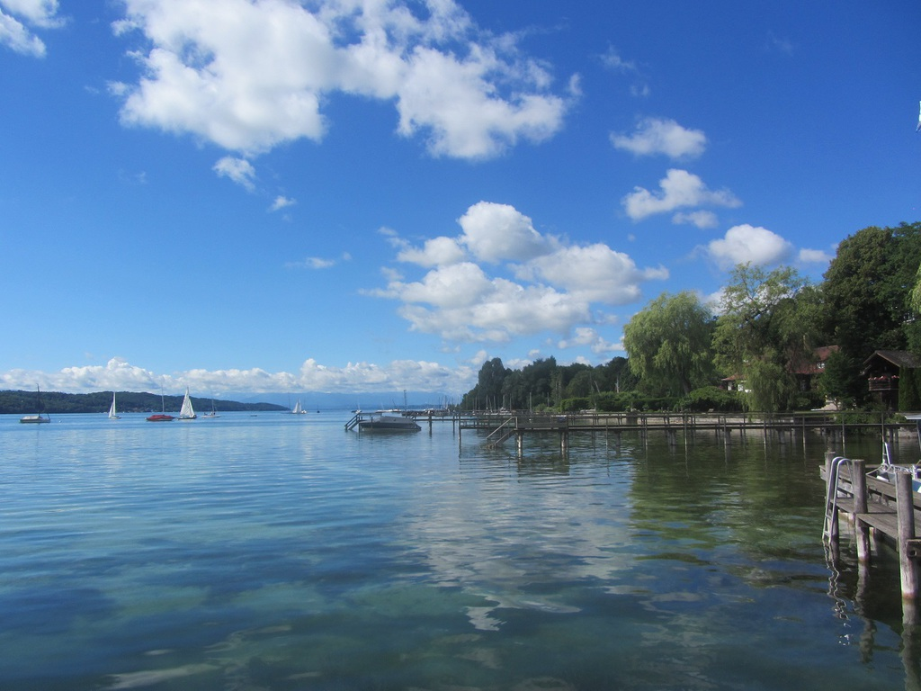
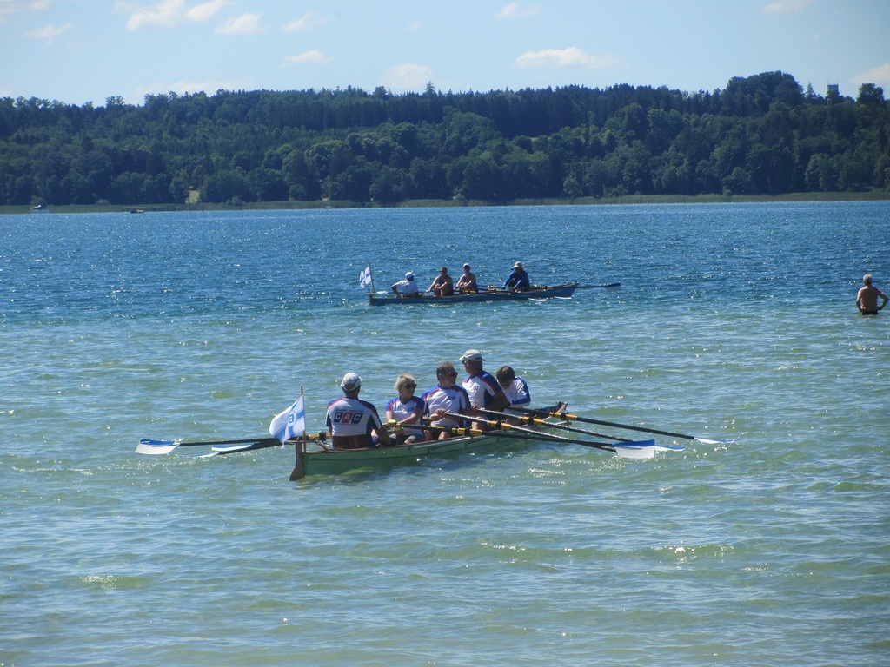
LAC DE STARNBERG
Lac de Starnberg (Munich) : du 24 au 26 juin 2022
Accueil formidable par le club de MRSV de Munich = merci Manu
Belle ambiance, bon accueil, soirée concert et visite de Munich
Tour du lac = 40 km
Temps magnifique
Paysages splendides

Slide 6
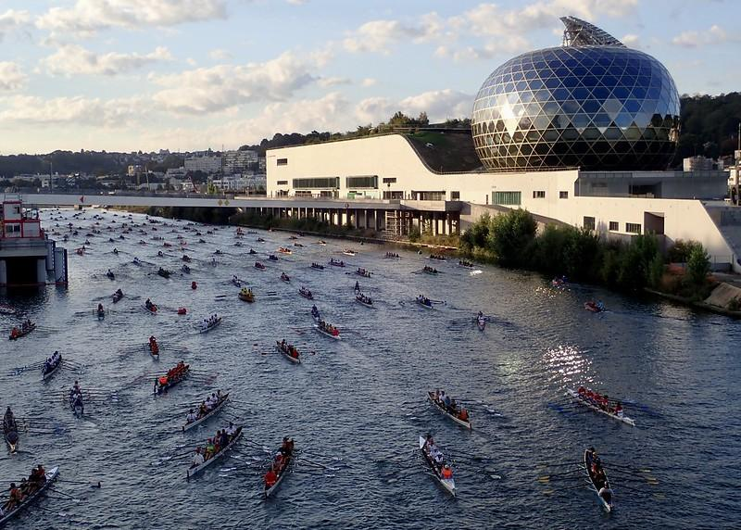
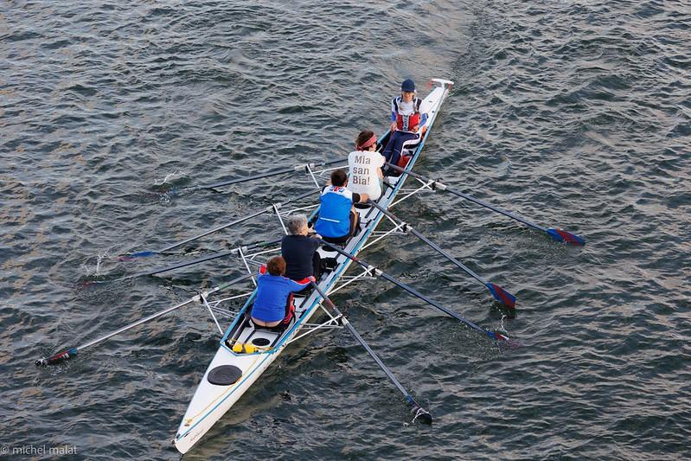
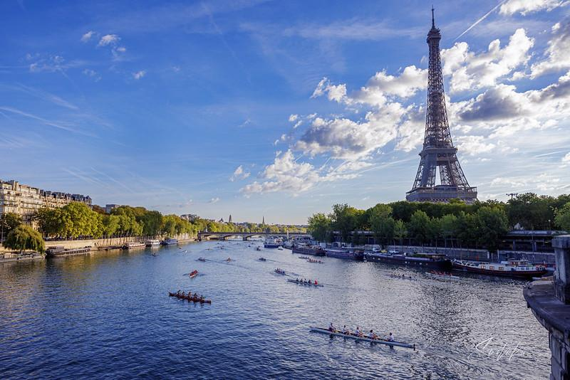
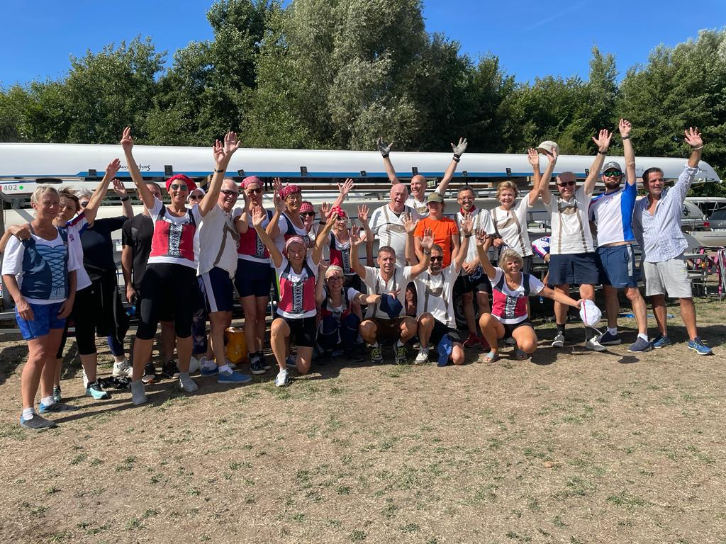
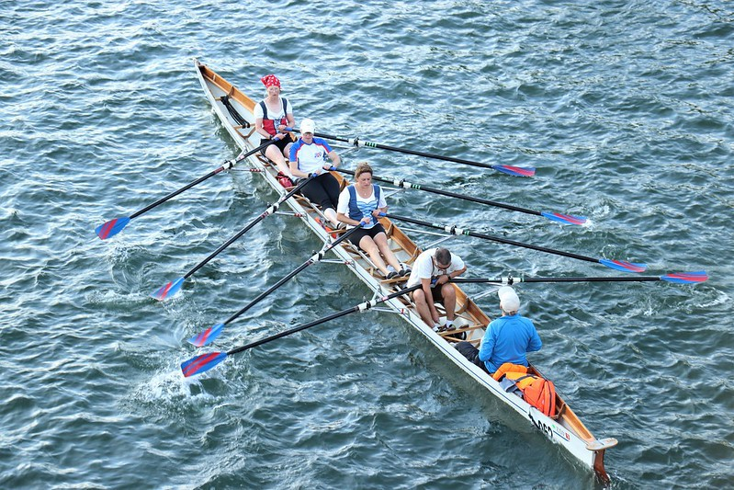
TRAVERSEE DE PARIS
4 septembre 2022
Un challenge pour cette date prisée (forum des associations)
28 km au cœur de Paris en compagnie des Allemands de Munich
La plus belle ville du
monde vue de la Seine
réservée
aux
rameurs

